Slide 1









Thứ…….ngày…….tháng…….năm…….

Slide 2



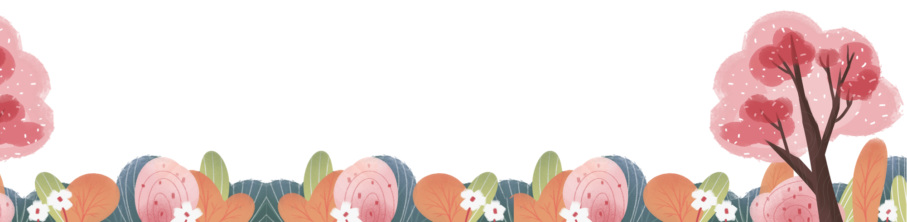

Slide 3

1. Tìm hiểu biểu hiện của việc biết bảo quản đồ dùng cá nhân

Slide 4
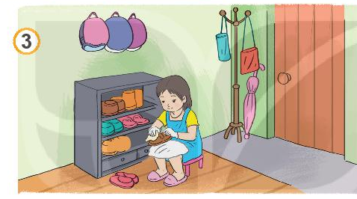
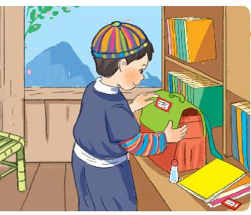
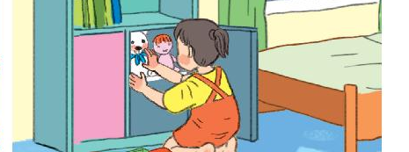
Các bạn trong tranh đã làm gì để bảo quản đồ dùng cá nhân?

Slide 5




Thảo luận
nhóm đôi
Trả lời câu hỏi

Slide 6
Hai ông cháu đang cùng nhau quét dọn vệ sinh sân vườn, tỉa cây cảnh khu vực trước cửa nhà mình để có không gian thoáng đãng và đẹp hơn.
Bạn nam trong tranh đã ghi tên mình lên chiếc cặp để tránh nhầm lẫn đồ với các bạn khác.

Slide 7
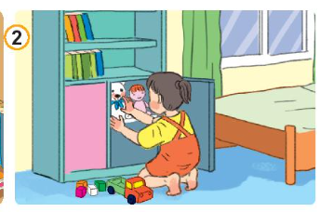
Hai ông cháu đang cùng nhau quét dọn vệ sinh sân vườn, tỉa cây cảnh khu vực trước cửa nhà mình để có không gian thoáng đãng và đẹp hơn.
Khi chơi xong, bạn nhỏ trong tranh đã xếp gọn gàng các món đồ chơi vào trong tủ.

Slide 8
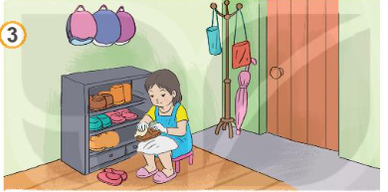
Hai ông cháu đang cùng nhau quét dọn vệ sinh sân vườn, tỉa cây cảnh khu vực trước cửa nhà mình để có không gian thoáng đãng và đẹp hơn.
Bạn nhỏ đang lau giày để bảo quản giày luôn sạch sẽ, sau đó xếp gọn gàng vào tủ giày.

Slide 9

Hãy kể một số việc cần làm để bảo quản:
- đồ dùng học tập
- mũ, nón, giày dép, túi xách
- đồ chơi
- quần áo

Slide 10


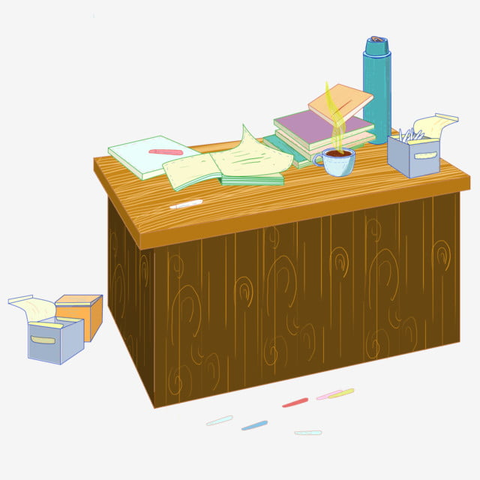

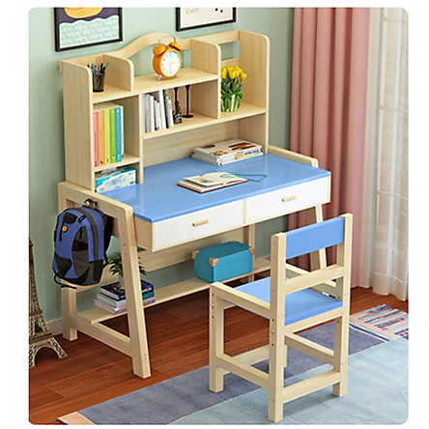
Những điều cần lưu ý khi sử dụng, bảo quản đồ dùng cá nhân:
Đồ dùng | Nên | Không nên
Sắp xếp theo từng loại, từng ngăn theo từng vị trí và đúng vị trí sau mỗi lần sử dụng; dán tên lên cặp, sách vở để tránh nhầm lẫn; giữ gìn các đồ dùng học tập.
Để sách vở không đúng nơi quy định, tẩy xoá nhiều trong vở, xé vở tuỳ tiện.
Đồ dùng học tập

Slide 11
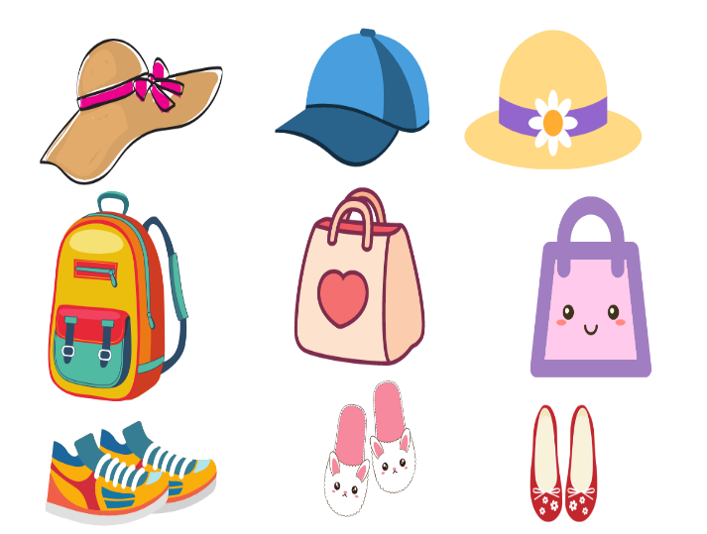
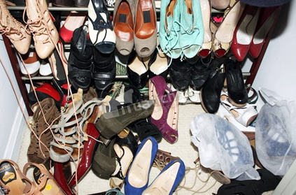
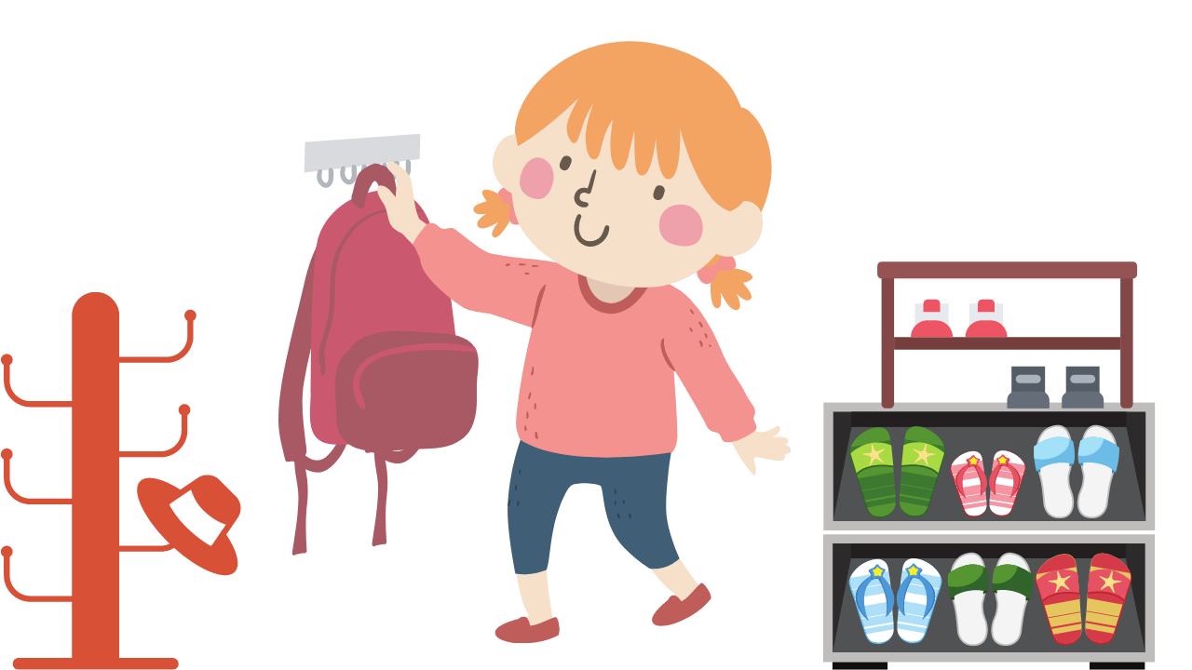
Những điều cần lưu ý khi bảo quản đồ dùng cá nhân:
Đồ dùng | Nên | Không nên
Treo mũ, nón, túi xách đúng nơi quy định; xếp giày, dép ngay ngắn, thẳng hàng theo từng đôi, từng loại, giữ giày, dép, mũ, nón sạch đẹp, vệ sinh thường xuyên.
Để mũ, nón, túi xách, giày
dép không đúng vị trí quy định, bụi bẩn, không vệ sinh thường xuyên.
Mũ, nón, giày dép,
túi xách

Slide 12
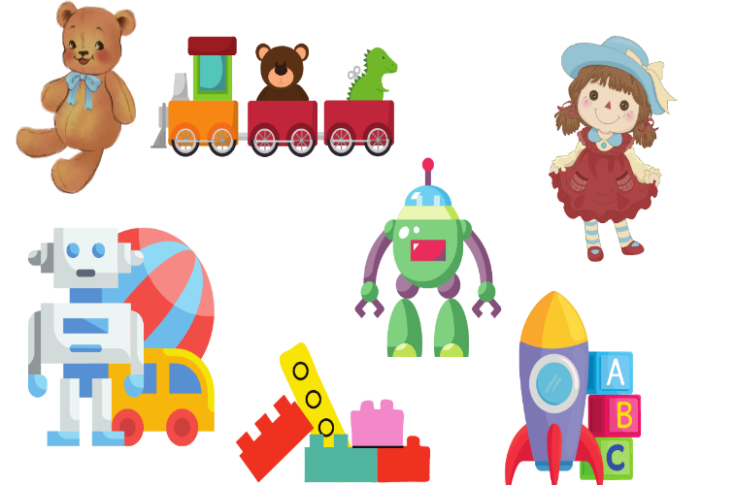
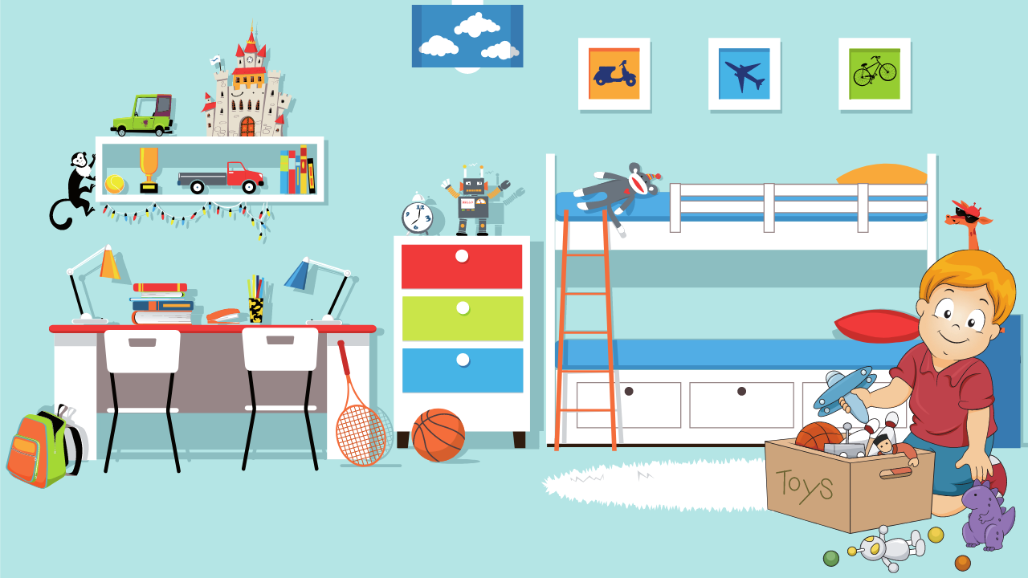
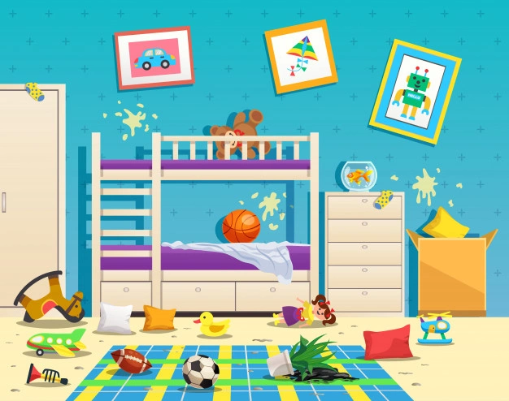
Những điều cần lưu ý khi bảo quản đồ dùng cá nhân:
Đồ dùng | Nên | Không nên
Xếp đồ chơi ngay ngắn và phân chia theo từng loại, giữ gìn đồ chơi sạch đẹp.
Để đồ chơi bừa bãi, không vệ sinh đồ chơi.
Đồ chơi

Slide 13

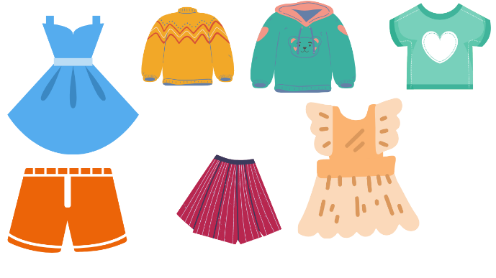
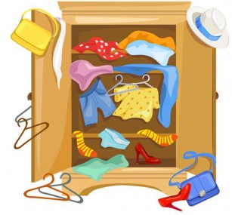
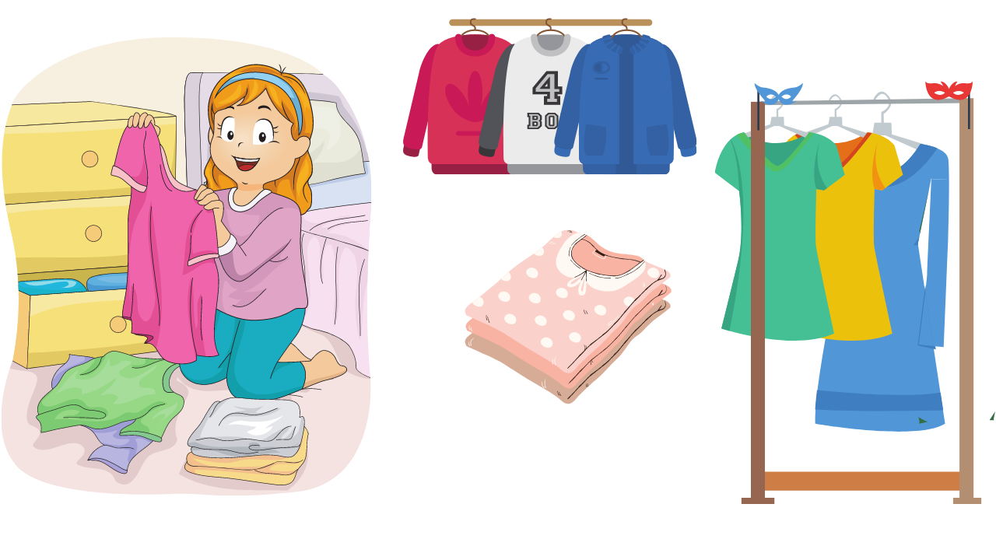
Những điều cần lưu ý khi bảo quản đồ dùng cá nhân:
Đồ dùng | Nên | Không nên
Để quần áo nhàu nát, bẩn, xếp không đúng vị trí.
Giữ gìn quần áo sạch đẹp, phẳng phiu, thơm tho, sắp xếp quần áo đúng vị trí quy định.
Quần áo

Slide 14
2. Tìm hiểu ý nghĩa của việc bảo quản đồ dùng cá nhân

Slide 15
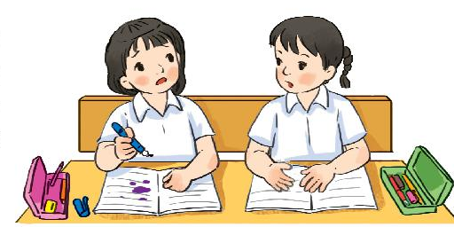
Đọc tình huống và trả lời câu hỏi:
Mỗi lần viết bài xong, Linh đều đóng nắp bút cẩn thận và để vào hộp. Mai thường không làm thế nên mỗi khi bút rơi, ngòi hay bị hỏng.
Điều gì đã xảy ra khi Mai không biết bảo quản bút ?

Slide 16
Hai ông cháu đang cùng nhau quét dọn vệ sinh sân vườn, tỉa cây cảnh khu vực trước cửa nhà mình để có không gian thoáng đãng và đẹp hơn.
Mai viết xong đã không đóng nắp bút và để bút cẩn thận vào hộp thế nên bút hay bị rơi, ngòi hay bị hỏng.

Slide 17

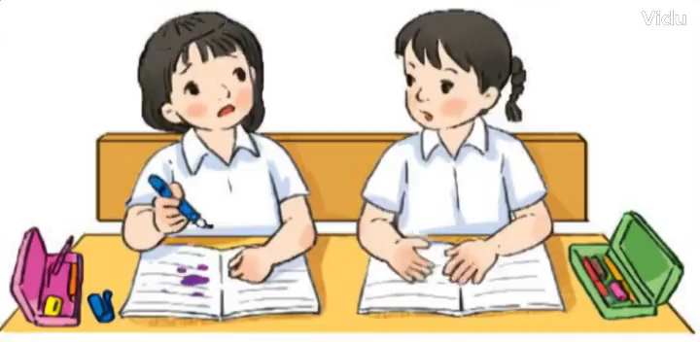

Slide 18
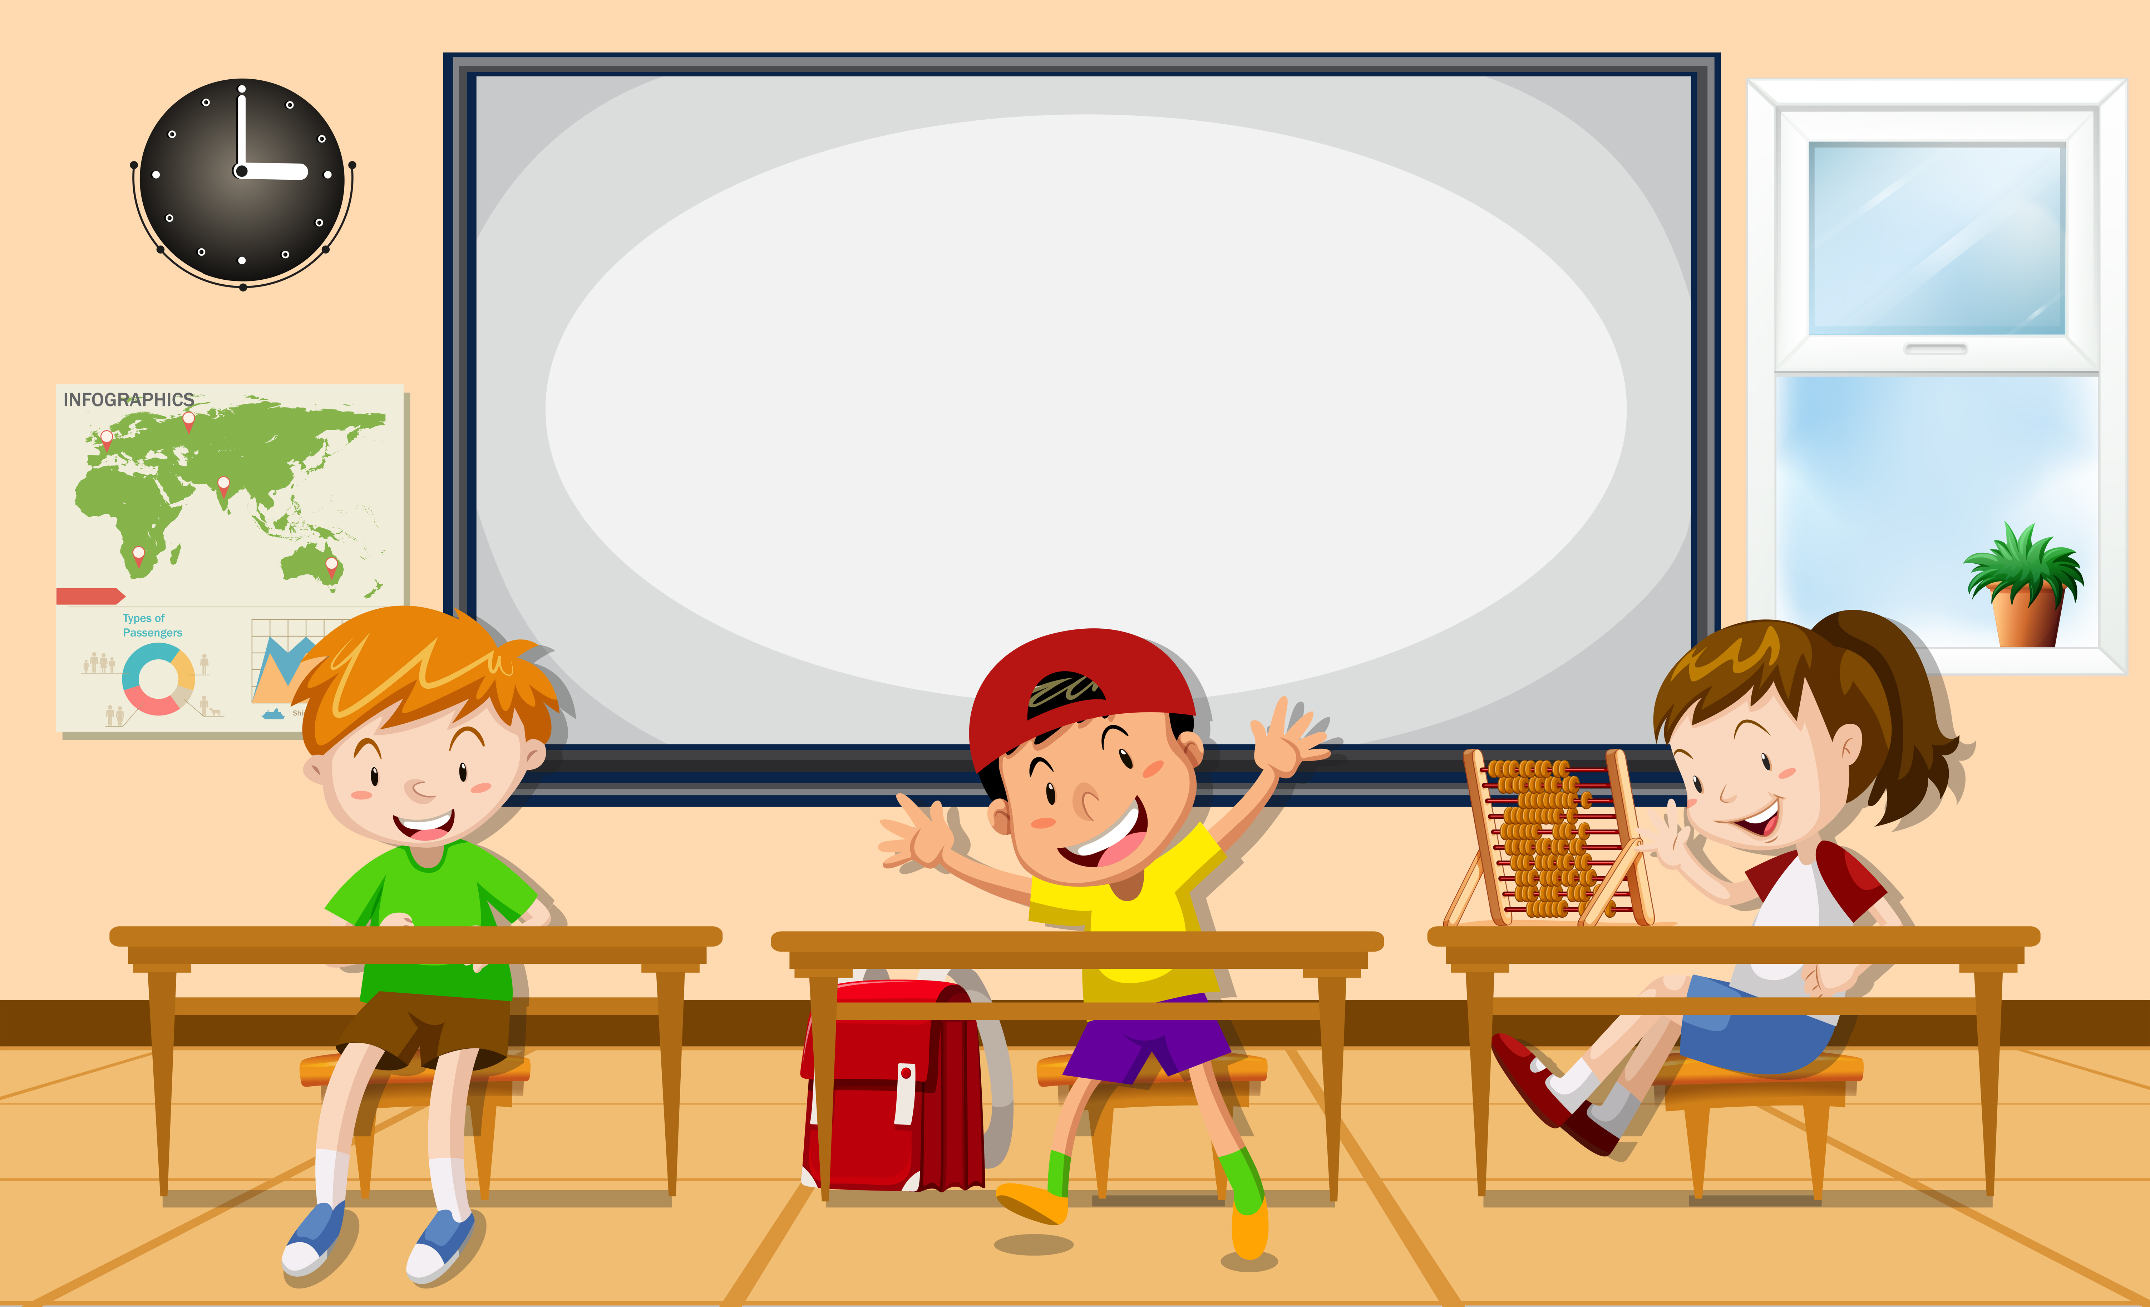
Theo em, việc bảo quản đồ dùng cá nhân có ích lợi gì?
Notes:
GV có thể in phiếu rèn luyện việc ham học hỏi của Cá Con.
GV kết hợp với phụ huynh giúp HS thực hiện những việc làm thường xuyên. Sau vài tuần thực hiện GV tạo điều kiện cho HS trình bày kết quả.

Slide 19

Lợi ích của việc
bảo quản đồ dùng cá nhân:
+ Giúp đồ dùng cá nhân luôn sạch sẽ, bền đẹp, sử dụng bền lâu.
+ Tiết kiệm tiền, công sức cho bố mẹ, người thân
+ Rèn tính ngăn nắp, gọn gàng và ý thức trách nhiệm trong việc bảo quản và sử dụng đồ dùng cá nhân.

Slide 20



